Slide 1
Metasploit Framework
Ahmet Alperen BULUT

Slide 2
Metasploit
Metasploit, çeşitli pentestler gerçekleştirmek için içerisinde;
  exploitler
  payloadlar
  auxiliaryler
  encoderler
bulunduğu framework altyapısıdır.
Metasploit; Linux, Windows Mac-OS ortamlarında çalışabilmektedir.
Metasploit ile sadece direkt saldırı yapılmaz.
çeşitli backdoorlu dosyalar yapıp bunlar ile de hedef sisteme saldırı gerçekleştirebilirsiniz.

Slide 3
MSFconsole
Msfconsole en çok tercih edilen ve msf içeriklerinin hepsini bir araya toplayan bir arayüzdür.
Metasploit içeriklerinin çoğuna erişim sağlar.
Console bazlıdır.
Msf dışı sistem komutlarını kullanma imkanı sağlar

Slide 4
Exploit
  Exploit (Kötüye kullanmak) bir bilgisayar programı veya bir script, bilgisayar programlarında bulunan zayıflık veya hatalar için kullanılır.
  Teknik olarak, pentest çalışmalarında yada siber saldırılarda varolan bir güvenlik zafiyetini istismar ederek sisteme sızmaya yol açacak yazılım/scr,pt.

Slide 5
Exploit Çeşitleri
  Local Exploit
  Remote Exploit
  Dos-Exploit
  Command-Execution-Exploit
  SQL-Injection-Exploit
  Zero-Day-Exploit

Slide 6
Remote Exploit
  Sistemlere uzaktan erişilerek çalıştırılabilen exploitler
  Bu explotte hedef sisteme ağ üzerinden bağlantının olması yeterli olmaktadır.
  Web tabanlı yada network tabanlıdır.

Slide 7
Local Exploit
  Sadece Uzaktan erişimin yeterli olmadığı, hedef sistem üzerinde yetkili/düşük yetkili sistem hesabı gerektiren exploitler
  Linux kernel exploitleri
  İstismar kodunu çalıştırabilmek için Linux sistem üzerinde komut çalıştırabilmek gerekir

Slide 8
Zero Day Exploit
  Açığı bulan kişi/grup firmaya bildirmeden exploitini yazarak yayınlar/satar.
  Exploiti firma ile saldırganlar aynı anda haberdar olur ve bir yarış başlar.

Slide 9
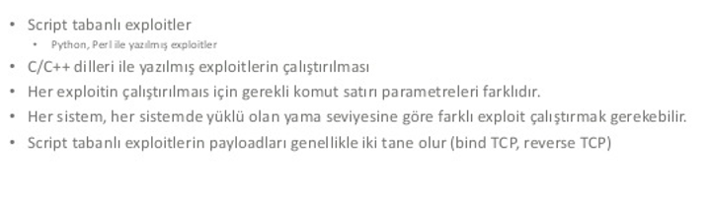
Exploit Çalıştırma

Slide 10

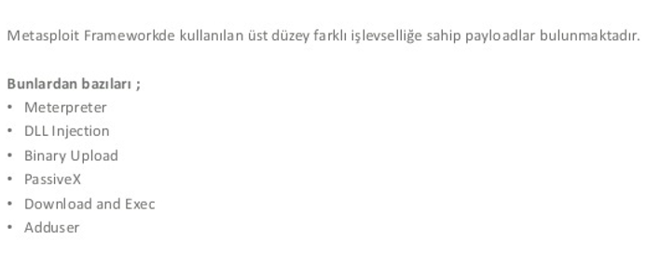
Payload

Slide 11

Shellcode

Slide 12
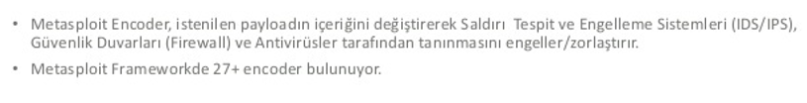
Encoder
> msfencode -l

Slide 13
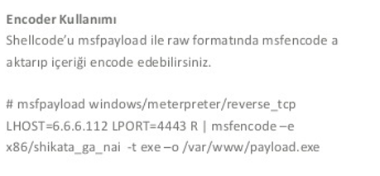
Encoder kullanımı

Slide 14

Auxiliary

Slide 15
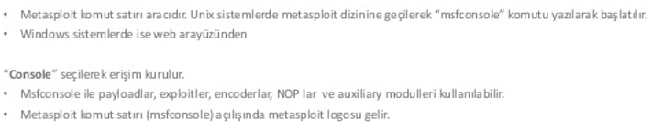
Msfconsole
>msfgui

Slide 16
Show Komutu
Metasploit içerisinde Show komutu kullanarak her modül hakkında bilgi alınabilir.
Msf> show
Msf> show auxiliary
Msf> show exploits
Msf> show payloads

Slide 17
Search komutu
Msfconsole genişletilmiş regular expression kullanımına sahiptir. Aranılacak konu belli ise search vasıtasıyla arama yapılabilir.
Search –h
Search name:codesys
Search platform:Linux
Search cve:2011 author:jduck platform:linux
Search ms09-001

Slide 18
Info komutu
Bir exploit yada payload vs. hakkında bilgi almak için info komutu kullanılır.
İnfo dos/Windows/smb/ms09_001_write

Slide 19
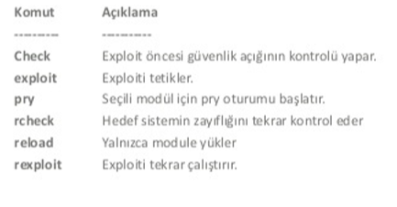
Exploit seçimi (USE)
Özel bir modül çalıştırmak istenildiğinde use komutu kullanılır.
Use exploit/Windows/smb/ms08_067_netapi
Exploit seçimi yapıldıktan sonra, exploit için işlem menüsü ile karşılaşacaksınız. Exploit komutlaırnı listelemek için yarıdm komutunu (help) kullanabilirsiniz. Exploit komutları ve açıklamaları aşağıdaki gibidir.

Slide 20
Ornek
SSH brute force
Use auxiliary/scanner/ssh/ssh_login
Wordpress
auxiliary/scanner/http/wordpress
MSSQL
DoS modülleri
Use auxiliary/dos/tcp/synflood
Use auxiliary/dos/wifi/ssidlist_beacon

Slide 21
Set komutu
Seçilen modüle ait özellikleri konfigüre etmek için set komutu kullanılır.
Show options
Set RHOST 192.168.1.1

Slide 22
Global değişken tanımlama
Msfconsole kullanım sırasında bir çok kez aynı hedefe ait bilgileri girmek yerine global değişkenler tanımlanabilir. Bu seçenekler modülü seçtiğimizde set edilmiş olarak gelecektir.
Setg LHOST 192.168.1.1
Save
Unsetg LHOST

Slide 23
Exploit çalıştırma
Exploitleri çalıştırmak istenildiğinde explot/run komutları kullanılır.

Slide 24
Back komutu
Özel bir modül içerisinde çalışırken geri gelmek için yada yanlışlıkla girilen bir modülü iptal etmek için back komutu kullanılabilir.

Slide 25
Örnek
Password sniffing
Psnuffle bir sniffing uygulamasıdır hat üzerindeki şifreleri yakalayan bir programdır. Pop3, imap,ftp, http get destekler
Use auxiliary/sniffer/psnuffle
Show options

Slide 26
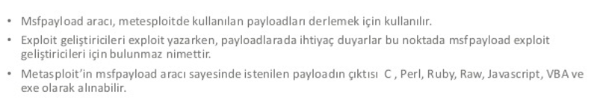
Msfpayload
Msfpayload -h
Msfpayload –l
Msfpayload Windows/Shell_bind_tcp EXITFUNC=seh LPORT=1234 O >backdoor.exe

Slide 27
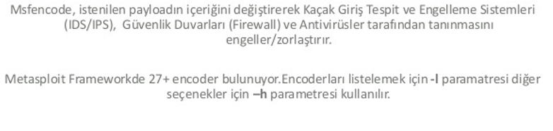
Msfencode

Slide 28
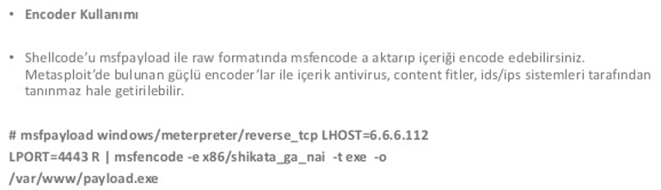
msfencode

Slide 29
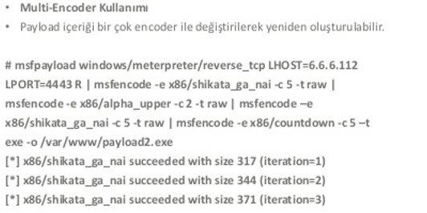

Slide 30
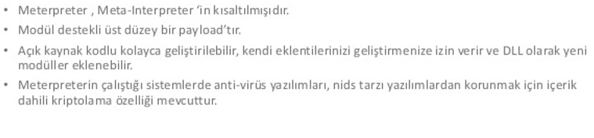
Meterpreter

Slide 31
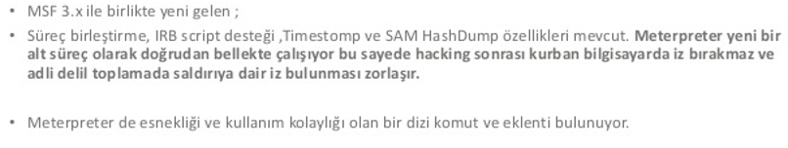
Meterpreter

Slide 32
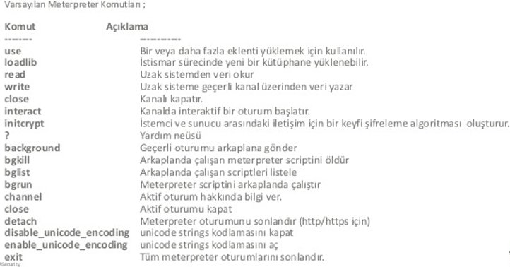

Slide 33
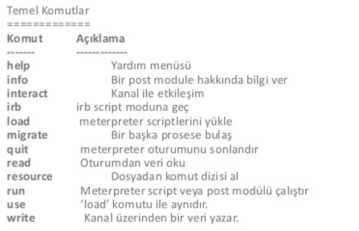

Slide 34
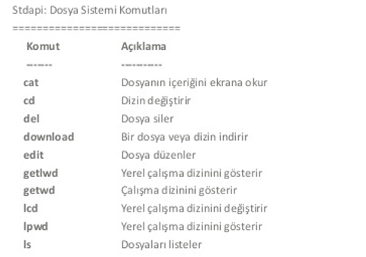

Slide 35
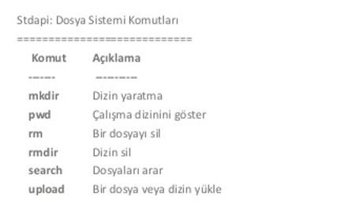

Slide 36
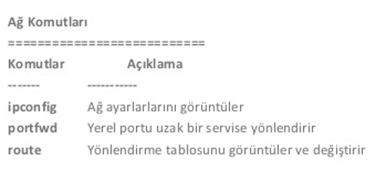

Slide 37
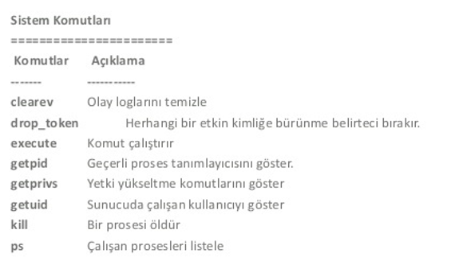

Slide 38
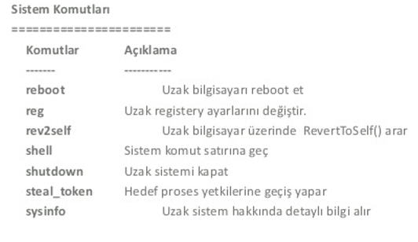

Slide 39
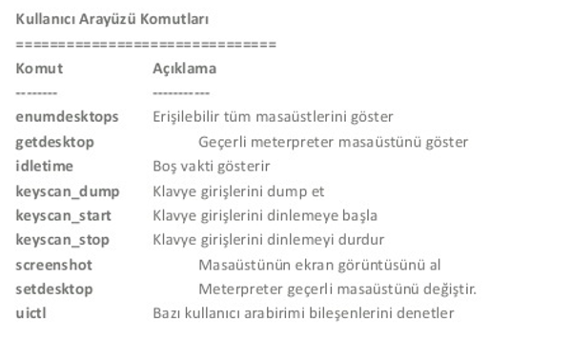

Slide 40
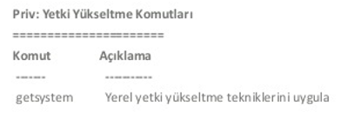
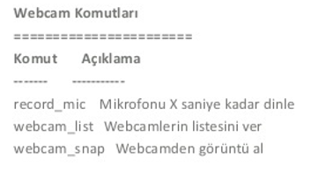

Slide 41
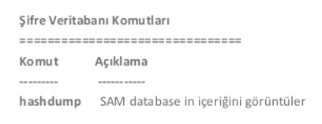
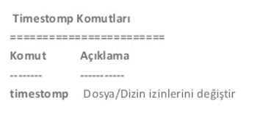

Slide 42
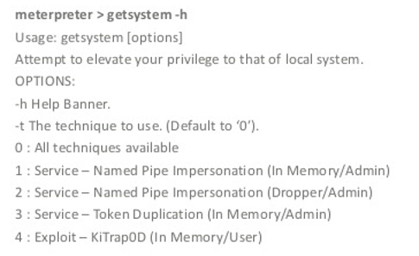
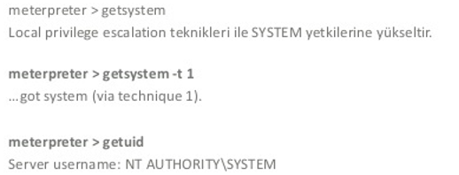
Yetki yükseltme

Slide 43
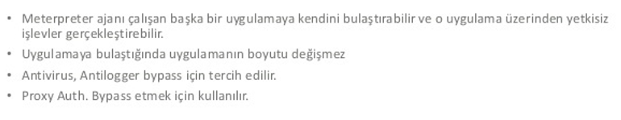
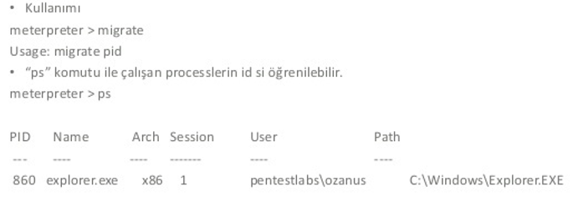
Migrate

Slide 44
Kaynaklar
BGA Metasploit Framework Pentest Eğitimi 2013
BGA Metasploit El Kitabı

